Slide 1

致 。已婚
我的堅持是場夢？

Slide 2
你站在哪個角度看婚姻
你用哪個角度討論婚姻議題

Slide 3
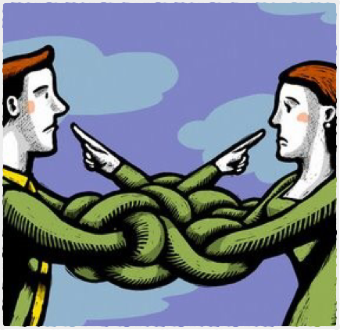
婚姻 太真實
考驗你我如何反應
問題
爭執
衝突
對立
失敗
掙扎

Slide 4
Marriage is a "place" where you meet God
婚姻 是你與神相遇的 地方

Slide 5
所有的輔導只有婚姻不能從問題著手，因為真理有明明紀錄使用手冊

Slide 6
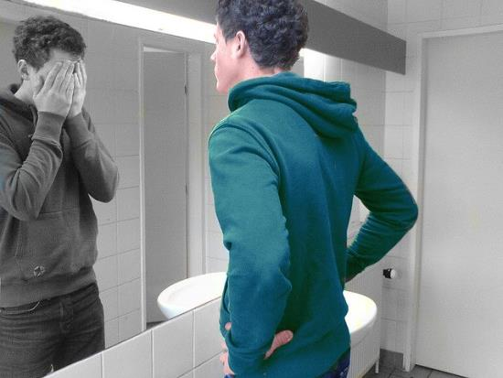

Slide 7
Only Marriage can reveal who you truly are
只有婚姻 可以讓你現原形

Slide 8

婚姻好像照鏡子
照到我們過去
照到我們現在
神透過婚姻幫助我們長大

Slide 9
給姐妹。 挑戰天性（與天性相違）
順服 = 敬畏神
裏面存溫柔
安靜 （皆與聖靈 信心有關）
~在神的眼中極其寶貴～
~不因恐嚇而害怕～

Slide 10
給弟兄。 挑戰天性（與天性相違）
按情理同住（明白，知識，體會，細節）
敬重，給予榮耀，是器皿
~共同承受生命的恩典～
~禱告沒有阻礙～

Slide 11
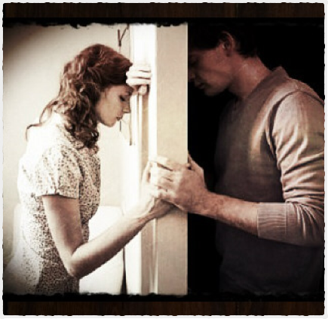
承受福氣，看見好日子
同心，彼此體恤
柔軟的心
謙虛客氣
控制舌頭
行善
和睦

Slide 12
語言完全反映你的信仰
對不起，我以前誤會...
謝謝你幫助我....
我真的欣賞你....
當年結婚是因為你....
請為我禱告因為...

Slide 13

我們把愛低估了
愛不是拿來過節，買禮物的
愛是面對艱難，不公義的事
愛是為了神，角色扮演
愛是為了神，當橋樑
愛是為了神，管理財務

Slide 14
Marriage is only for you to enjoy OR for you to satisfy God's will?
婚姻是只為了讓你追求享受 或是 為了滿足神的心意？

Slide 15
感謝 （正確的觀念產生正確的動作）
用神的話語對付腦裡的小盒子
是配偶讓我屬靈成長
是配偶讓我用真理服事
是配偶讓我在神面前謙卑
是自我中心讓我覺得神偏待了我

